Slide 1
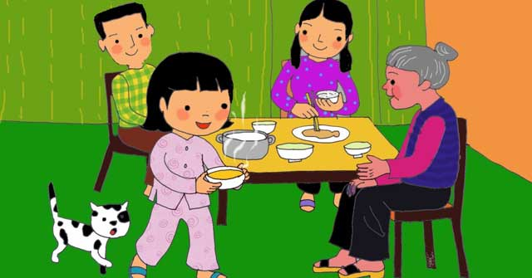
Kể lại những việc em đã làm ngày hôm qua

Slide 2
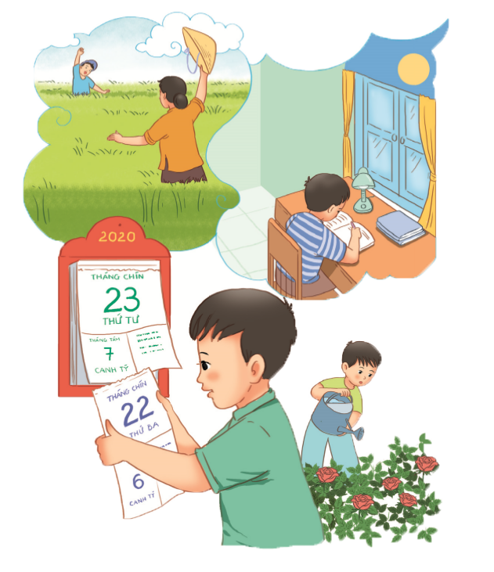
Ngày hôm qua đâu rồi ?
Em cầm tờ lịch cũ:
- Ngày hôm qua đâu rồi?
Ra ngoài sân hỏi bố
Xoa đầu em, bố cười.
- Ngày hôm qua ở lại
Trên cành hoa trong vườn
Nụ hồng lớn lên mãi
Đợi đến ngày tỏa hương.
- Ngày hôm qua ở lại
Trong hạt lúa mẹ trồng
Cánh đồng chờ gặt hái
Chín vàng màu ước mong.
- Ngày hôm qua ở lại
Trong vở hồng của con
Con học hành chăm chỉ
Là ngày qua vẫn còn.
BẾ KIẾN QUỐC
Notes:
Bài giảng thiết kế bởi: Hương Thảo - tranthao121006@gmail.com

Slide 3


Luyện đọc từ khó
lịch cũ
tỏa hương
gặt hái
chín vàng

Slide 4
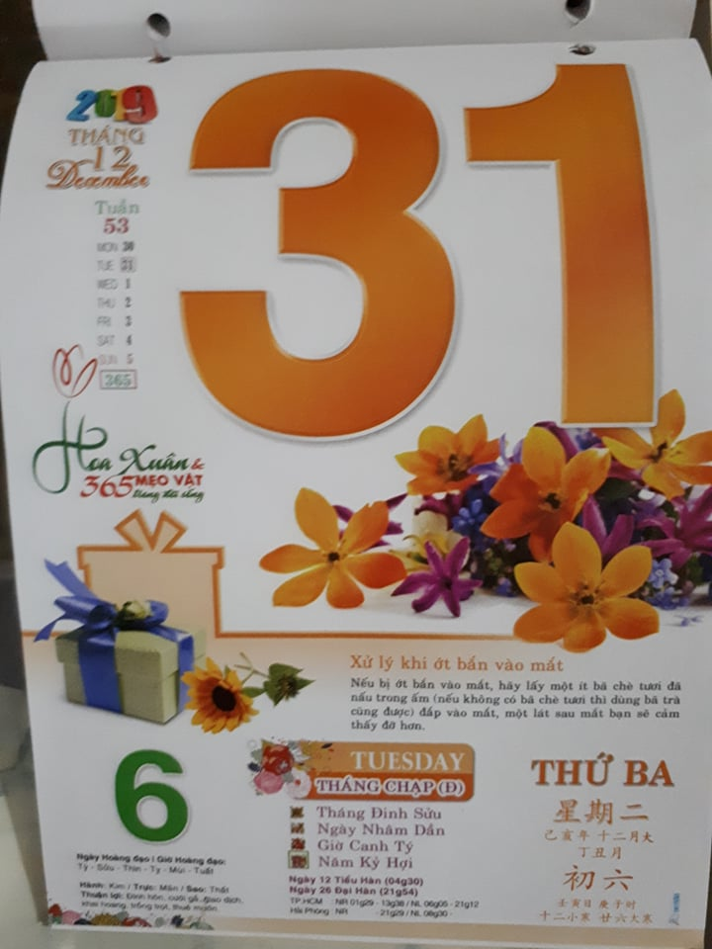
Lịch cũ

Slide 5
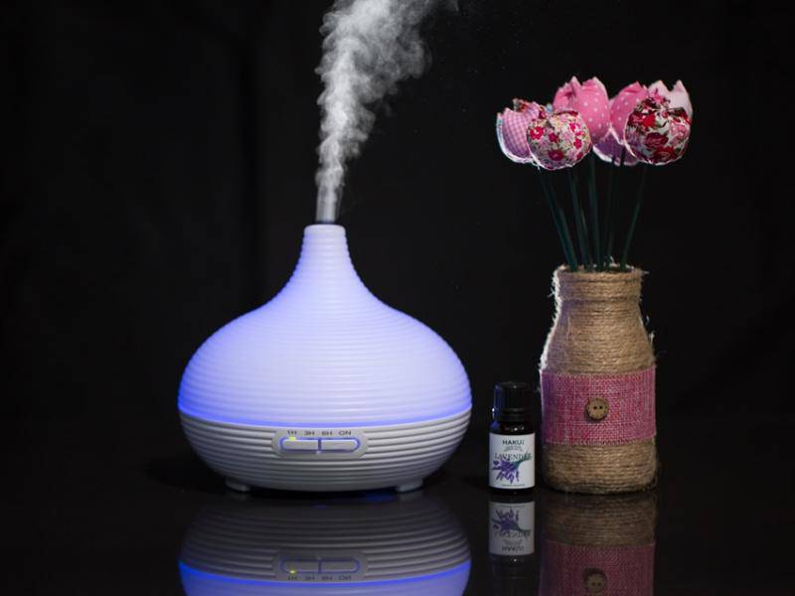
Tỏa: lan truyền ra khắp xung quanh

Slide 6
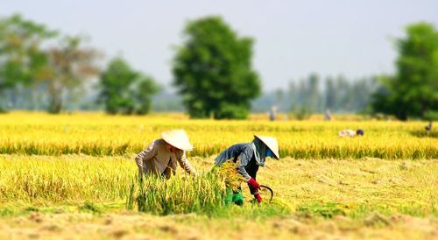
gặt hái

Slide 7
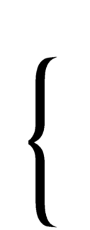
Ngày hôm qua đâu rồi ?
- Ngày hôm qua ở lại
Trong hạt lúa mẹ trồng
Cánh đồng chờ gặt hái
Chín vàng màu ước mong.
- Ngày hôm qua ở lại
Trong vở hồng của con
Con học hành chăm chỉ
Là ngày qua vẫn còn.
BẾ KIẾN QUỐC
Đọc đoạn nối tiếp
Em cầm tờ lịch cũ:
- Ngày hôm qua đâu rồi?
Ra ngoài sân hỏi bố
Xoa đầu em, bố cười.
- Ngày hôm qua ở lại
Trên cành hoa trong vườn
Nụ hồng lớn lên mãi
Đợi đến ngày tỏa hương.
3
1
2
4
Notes:
Bài giảng thiết kế bởi: Hương Thảo - tranthao121006@gmail.com

Slide 8


Trả lời câu hỏi
Notes:
Bài giảng thiết kế bởi: Hương Thảo - tranthao121006@gmail.com

Slide 9




Bạn nhỏ đã hỏi bố điều gì?
Trả lời câu hỏi
Bạn nhỏ hỏi ngày hôm qua đâu rồi

Slide 10
Trả lời câu hỏi
2. Theo lời bố ngày hôm qua ở lại những đâu?
Cành hoa, hạt lúa, vở hồng

Slide 11
Trả lời câu hỏi
3. Trong khổ thơ cuối, bố đã dặn bạn nhỏ điều gì để ngày hôm qua vẫn còn?
Dặn bạn nhỏ học hành chăm chỉ

Slide 12
Ngày hôm qua đâu rồi?
Em cầm tờ lịch cũ:
- Ngày hôm qua đâu rồi?
Ra ngoài sân hỏi bố
Xoa đầu em, bố cười.
- Ngày hôm qua ở lại
Trên cành hoa trong vườn
Nụ hồng lớn lên mãi
Đợi đến ngày tỏa hương.
- Ngày hôm qua ở lại
Trong hạt lúa mẹ trồng
Cánh đồng chờ gặt hái
Chín vàng màu ước mong.
- Ngày hôm qua ở lại
Trong vở hồng của con
Con học hành chăm chỉ
Là ngày qua vẫn còn.
BẾ KIẾN QUỐC
Luyện đọc lại toàn bài
Notes:
Bài giảng thiết kế bởi: Hương Thảo - tranthao121006@gmail.com

Slide 13











Học thuộc 2 khổ thơ mà em thích
Notes:
Bài giảng thiết kế bởi: Hương Thảo - tranthao121006@gmail.com

